Slide 1
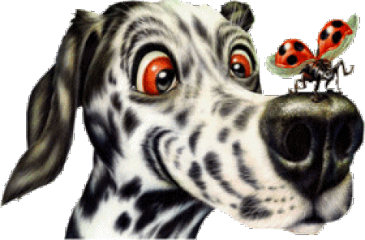
Неверово-Слободская
муниципальная основная общеобразовательная школа
Проект презентации
Мир глазами животных
Электронное приложение
к уроку литературного чтения в 4 классе
Авторы: учащиеся начальных классов и родители
Руководитель: Галашина Нина Геннадьевна

Slide 2
Собаки
Собака - одомашненное млекопитающее
семейства псовых, отряда хищных.
Предок собаки – волк.
Существует более 200 пород собак.
Это животное очень сильное и выносливое.
Собаки способны учуять даже самые слабые запахи, которые не улавливают даже приборы.
Однако они не различают цвета.
У собак превосходная память, они быстро обучаются.

Slide 3
Охотник и собаки
Рано утром охотник отправился стрелять зайцев. Позвал с собой и двух собак.
Выпал свежий снег, и заячьи следы быстро привели к добыче. Собаки выгоняли зайцев одного за другим, и скоро охотник набил пять штук.
Тут он заметил, что зашёл далеко. А тут ещё и сильный снег пошёл и замёл всю лыжню. Охотник свистнул собак. «Если они меня не выведут из леса, я замёрзну!» Темнело. И собак впереди стало не видно. Позвал их охотник и привязал концы пояса за ошейники. Собаки его потащили в деревню.
Когда они вернулись, охотник каждой дал по целому зайцу. А сам всё думал: «Кабы не собаки, пропал бы я сегодня».

Slide 4
Темы
Мы так живём
Собачий толковый словарь
Это весело! Гав – гав!
Гав – гав! Новости
Полезные советы
Поэтическая страничка «Лай – лай – лай!»
Конкурсы и выставки
Кулинарные советы

Slide 5
Бобик (дворняга)
Подумай!
Я живу в будке, которая находится во дворе дома моего хозяина. Стерегу кур и уток. Мне в моей конуре уютно и тепло, потому что хозяин стелет мне солому. А три раза в день около будки меня ждёт миска с едой и косточками.
У меня есть друг. Это сын хозяина Миша. Я с ним играю, купаюсь и хожу в лес.

Slide 6
Правильно!
Тема «Мы так живём!»
Я живу в будке, которая находится во дворе дома моего хозяина. Стерегу кур и уток. Мне в моей конуре уютно и тепло, потому что хозяин стелет мне солому. А три раза в день около будки меня ждёт миска с едой и косточками.
У меня есть друг. Это сын хозяина Миша. Я с ним играю, купаюсь и хожу в лес.
Бобик (дворняга)

Slide 7
Чапи (пудель)
Подумай!
Я живу в четырёхкомнатной квартире на втором этаже, имею мягкий коврик в своём углу, у двери, и вкусную еду, но у меня нет друзей. Хозяйка бьёт меня тряпкой за клочки шерсти на коврах, которые почему-то разлетаются по всем комнатам. Она не даёт ходить на прогулках без поводка и намордника. А я такой красивый и кудрявый!

Slide 8
Правильно!
Тема «Вот так мы живём»
Я живу в четырёхкомнатной квартире на втором этаже, имею мягкий коврик в своём углу, у двери, и вкусную еду, но у меня нет друзей. Хозяйка бьёт меня тряпкой за клочки шерсти на коврах, которые почему-то разлетаются по всем комнатам. Она не даёт ходить на прогулках без поводка и намордника. А я такой красивый и кудрявый!
Чапи (пудель)

Slide 9
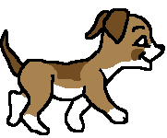
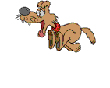
Физкультминутка

Slide 10
Лайда (овчарка)
Подумай!
Я живу в городе и работаю поисково-разыскной собакой в милиции. Работа очень опасная , но ответственная.
Однажды меня ранил преступник за то, что я его своим друзьям нашла.
Меня в милиции уважают и ценят мой нюх.

Slide 11
Правильно!
Тема «Вот так мы живём»
Я живу в городе и работаю поисково-разыскной собакой в милиции. Работа очень опасная , но ответственная.
Однажды меня ранил преступник за то, что я его своим друзьям нашла.
Меня в милиции уважают и ценят мой нюх.
Лайда (овчарка)

Slide 12
Подумай!
А вы знаете, что наш предок – волк. И он очень похож на нас.
А вы знаете, что теперь нас уже более 200 пород.
Мы очень выносливы, можем таскать повозки, сани, брёвна, идти по следу более 2 суток.
Не только чутьём мы помогаем вам, люди, но и умом, памятью. Жаль только, что не различаем цвета
* * * * * *
Выгуливай те нас обязательно 2 раза в день!
Кормите лучше мясными деликатесами!
Лучше не мойте, не расчёсывайте!
А главное, больше ласкайте!

Slide 13
Правильно!
Тема «Гав-гав! Новости»
А вы знаете, что наш предок – волк. И он очень похож на нас.
А вы знаете, что теперь нас уже более 200 пород.
Мы очень выносливы, можем таскать повозки, сани, брёвна, идти по следу более 2 суток.
Не только чутьём мы помогаем вам, люди, но и умом, памятью. Жаль только, что не различаем цвета
* * * * * *
Тема «Полезные новости»
Выгуливайте нас обязательно 2 раза в день!
Кормите лучше мясными деликатесами!
Лучше не мойте, не расчёсывайте!
А главное, больше ласкайте!

Slide 14
Подумай!
Охота
Нет лучше в мире ничего,
Чем псовая охота!
Мне волкодаву-ловкачу
Ходить туда охота.
Не страшно мне в лесу
Искать в кустах лису.
Но лучше взять мне волка,
Что в лисах, белках толку?
Я верный пёс, хороший друг
Завишу от хороших рук.
И кто со мною дружит,
Тому мой ум послужит.
Пёс Верный

Slide 15
Правильно! Тема «Поэтическая страничка»
Охота
Нет лучше в мире ничего,
Чем псовая охота!
Мне волкодаву-ловкачу
Ходить туда охота.
Не страшно мне в лесу
Искать в кустах лису.
Но лучше взять мне волка,
Что в лисах, белках толку?
Я верный пёс, хороший друг
Завишу от хороших рук.
И кто со мною дружит,
Тому мой ум послужит.
Пёс Верный

Slide 16
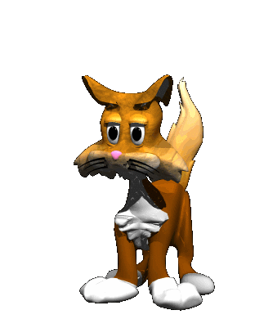
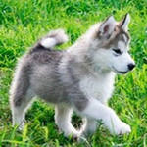
Подумай!
* * *
Мой щенок похож на дога,
На лохматого бульдога,
На собаку водолаза
И на всех овчарок сразу.
Висит на заборе, колышется ветром,
Колышется ветром бумажный листок.
Пропала собака, пропала собака,
Пропала собака по кличке Дружок.
Он очень занятный, он очень занятный ,
Совсем ещё глупый, доверчивый пёс!

Slide 17
Подумай!
Хозяин – человек, воспитывающий и содержащий собак, друг.
Ошейник – специальное средство для прогулок.
Намордник – средство от укусов.
Апорт – сидеть.
Фас – взять, хватай.
Фу – нельзя.
Рядом – близко к ноге хозяина.

Slide 18
Правильно! Тема «Собачий толковый словарь»
Хозяин – человек, воспитывающий и содержащий собак, друг.
Ошейник – специальное средство для прогулок.
Намордник – средство от укусов.
Апорт – сидеть.
Фас – взять, хватай.
Фу – нельзя.
Рядом – близко к ноге хозяина.

Slide 19
Выбери текст!
Встреча
Я встретил этого маленького щенка в парке. Шёл дождь, и малыш прижался к дереву и сильно дрожал.
Я поднял его, положил за пазуху и отнёс домой.
Теперь мы друзья!

Slide 20
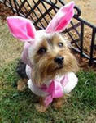
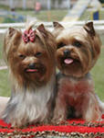
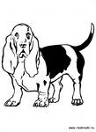
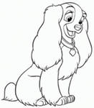
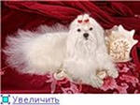
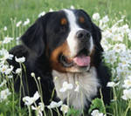
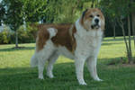
Фотогалерея

Slide 21
Зависит от хороших рук
На свете множество собак
И на цепи и просто так.
Собак служебных – пограничных,
Дворовых Шариков обычных
И молодых пугливых шавок,
Что тявкать любят из-под лавок,
И тех изнеженных болонок,
Чей нос курнос, а голос тонок,
И ни на что уже не годных
Бродячих псов, всегда голодных.
В любой момент готовы к драке
Псы-драчуны и забияки.
Псы-гордецы и недотроги
Спокойно дремлют на пороге.
А сладкоежки-лизоблюды
Всё лижут из любой посуды…
Не зря собака тех кусает,
Кто камень зря в неё бросает.
Но если кто с собакой дружит,
Тому собака верно служит!
Но верный пёс – хороший друг
Зависит от хороших рук.
С. Михалков

Slide 22
Спасибо, друзья! Материал рубрики «Мир глазами животных» готов!

